Slide 1

Безопасность детей в быту

Slide 2
Цель: формирование осознанного правильного поведения, позволяющего избегать опасных ситуаций дома.
Задачи:
1.Сформимировать у дошкольника представление об опасных для жизни и здоровья предметах, которые встречаются в быту.
2.Развивать навыки и умения при соблюдении определенных правил поведения дома.
3.Стимулировать развитие у дошкольников самостоятельности и ответственности.

Slide 3
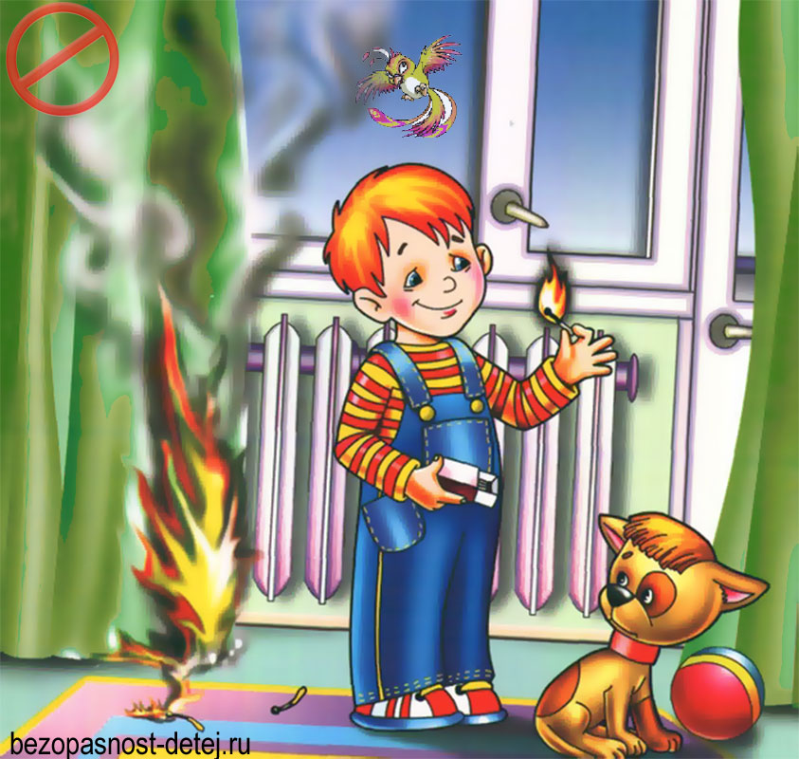
Не играй со спичками!
Ребята, вам твердят не зря -
играть со спичками нельзя!
Огонь опасен, к сожаленью,
Для всех людей без исключенья.
Его так сложно потушить -
Он может всё вокруг спалить.
И вот уже в огне весь дом,
Опасны шалости с огнём!

Slide 4
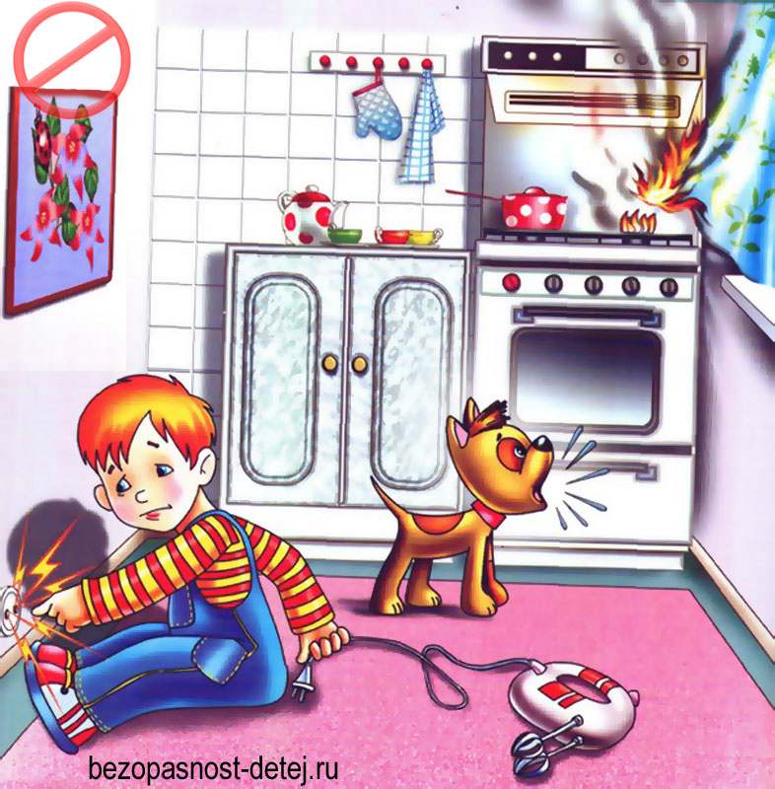
Не играй с электричеством!
Ты малыш, запомнить должен -
Будь с розеткой осторожен!!
С ней не должен ты играть,
Шпильку, гвоздь туда совать.
Дело кончится бедой,
Ток в розетке очень злой!!!

Slide 5
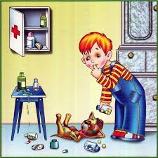
Не пробуй лекарства!!!
Пилюли и таблетки
Нельзя тайком глотать.
Об этом наши детки
Обязаны все знать!
Ведь отравиться можно,
В таких таблетках вред,
Так будьте осторожны -
Живите много лет!!!

Slide 6
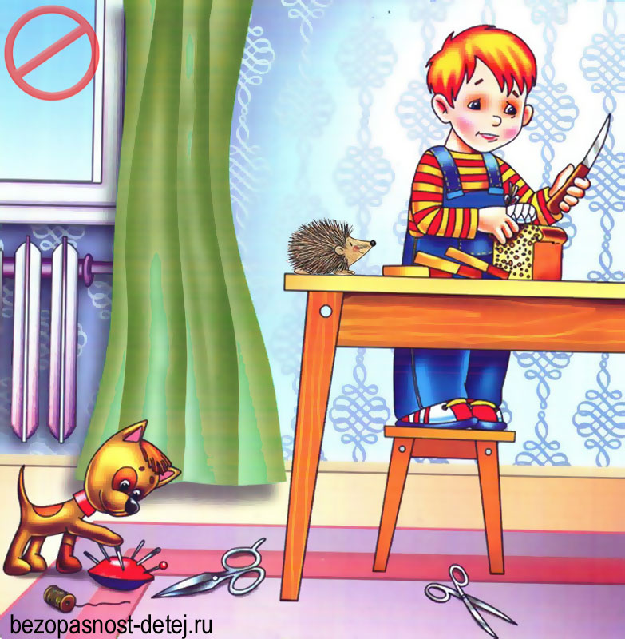
Не играй колющими и режущими предметами!
Не играй острыми вилками, ножами!
Ведь такой «игрушкой»
Просто что-нибудь поранить!!!
Будет больно, будет грустно,
Мама поругает,
Неужели вам игрушек разных не хватает!!!

Slide 7
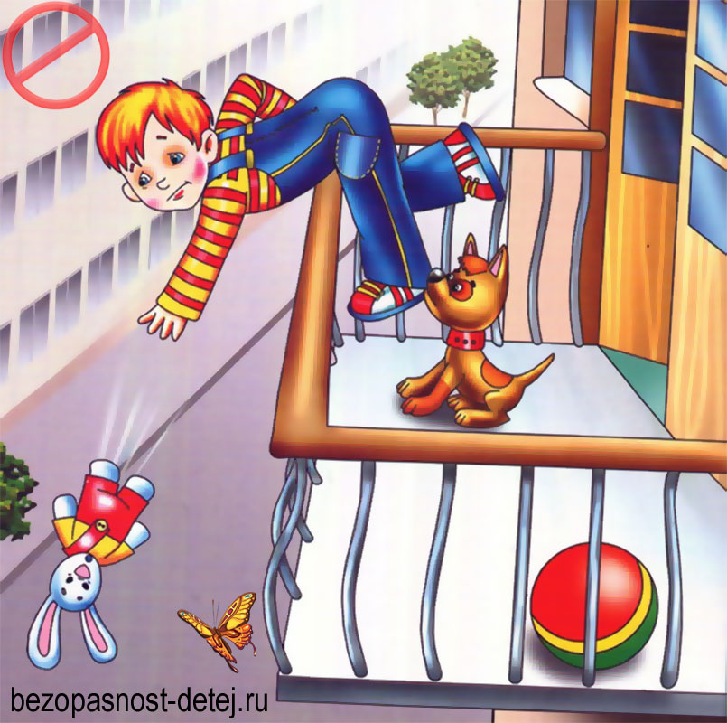
Не играй на балконе!
На балконе - так и знай,
Ты на стулья не вставай!!!
На перила не взбирайся,
Низко не перегибайся.
Это может быть опасно,
Падать с верху так ужасно!!!

Slide 8
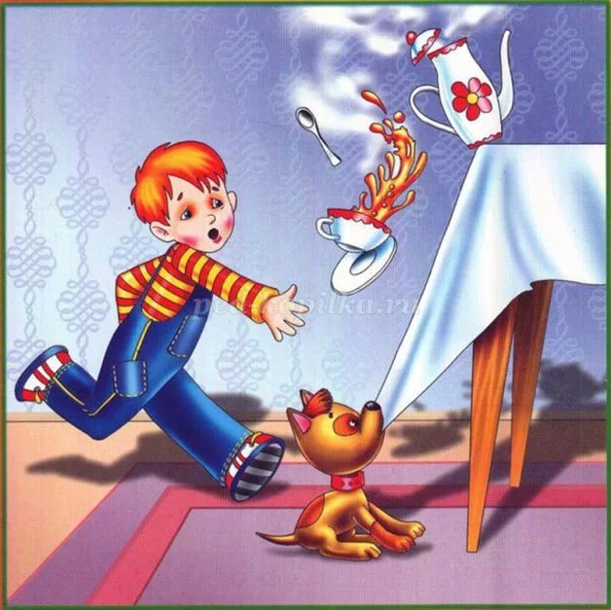
Осторожно кипяток!
Когда в кастрюле кипяток,
Не прикасайся к ней дружок!!!
И очень осторожен будь:
Её так просто обернуть.
Поверь: кипящая вода
Была опасная всегда!!!

Slide 9
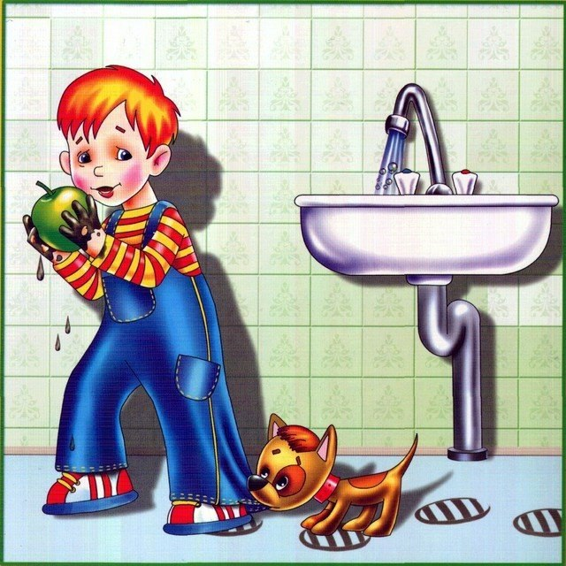
Мой руки с мылом перед едой!
Чтобы ни один микроб
Не попал случайно в рот,
Руки мыть перед едой
Нужно мылом и водой!!!

Slide 10


